Slide 1

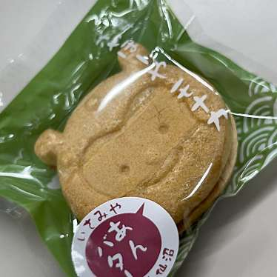

御菓子司いさみや 畠山憲之 様
御菓子司いさみやの畠山憲之さんを推薦致します。
『いつもの日常を少しだけ特別にする』をキャッチフレーズにとても魅力的なお菓子の
ラインナップが多く、親戚への挨拶の手土産として購入しました。
その場で開封し、私含めて皆さんで食べました。
とても美味しく、岡山にはない味のバリエーションで大変喜んで頂きました。
季節限定商品の事も興味を持って頂き、
また、その都度購入したいと思いました。
そんな、特別な空間創りを叶えてくれる
商品を作られている、畠山さんを推薦致します。
令和 5年5月16日
KAKKY’s BAR 柿木将志

